Slide 1
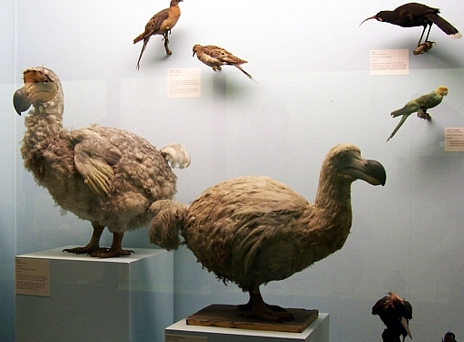
CM UE 1.1 EC5 S. BOURget INSPE Centre val de Loire

Slide 2
Pourquoi l’enseigner dès l’école primaire?
Quelle définition?
LES SCIENCES
Comment l’enseigner?

Slide 3
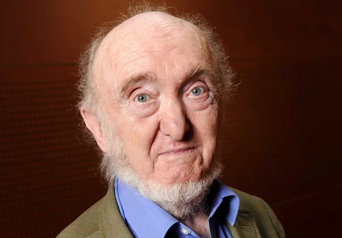
Les sciences: quelle définition?
« Ensemble cohérent de connaissances relatives à certaines catégories de faits, d’objets et de phénomènes obéissant à des lis et vérifiées par les méthodes expérimentales »
Larousse
« La démarche scientifique n'utilise pas le verbe croire; la science se contente de proposer des modèles explicatifs provisoires de la réalité; et elle est prête à les modifier dès qu'une information nouvelle apporte une contradiction. »
Albert Jacquard

Slide 4
Les sciences expérimentales à l’école
Les sciences: Pourquoi en faire dès l’école primaire?
- questionner le monde c’est permettre aux élèves de construire des connaissances nécessaires pour décrire et comprendre le monde qui les entoure et développer leur capacité à raisonner pour décrire et d’autre part contribuer à leur formation de citoyen
Les sciences: comment les enseigner?
-pratiquer, avec l’aide des professeurs, quelques moments d’une démarche d’investigation: questionnement, observation, expériences, description raisonnement, conclusion
-développement de compétences (sur les autres piliers): imaginer, réaliser; s’approprier des outils et des méthodes; pratiquer des langages; mobiliser des outils numériques.

Slide 5
Les programmes et les IO
Les programmes cycle 2
https://eduscol.education.fr/pid34139/cycle-2-ecole-elementaire.html
Les programmes cycle 3
https://eduscol.education.fr/pid34150/cycle-3-ecole-elementaire-college.html
Les programmes cycle 4
https://eduscol.education.fr/90/j-enseigne-au-cycle-4
Tout est sur EDUSCOL!! + les ressources d’accompagnement par discipline

Slide 6
Accompagnement des programmes
http://eduscol.education.fr/cid100354/copie-ressources-svt.html

Slide 7
Les sciences expérimentales à l’école
Cycle 1: explorer le monde
À leur entrée à l’école maternelle, les enfants ont déjà des représentations qui leur permettent de prendre des repères dans leur vie quotidienne. Pour les aider à découvrir, organiser et comprendre le monde qui les entoure, l’enseignant propose des activités qui amènent les enfants à observer, formuler des interrogations plus rationnelles, construire des relations entre les phénomènes observés, prévoir des conséquences, identifier des caractéristiques susceptibles d’être catégorisées. Les enfants commencent à comprendre ce qui distingue le vivant du non-vivant; ils manipulent, fabriquent pour se familiariser avec les objets et la matière
Cycle 2: questionner le monde
Dès l’école maternelle, les élèves explorent et observent le monde qui les entoure ; au cycle 2, ils vont apprendre à le questionner de manière plus précise, par une première démarche scientifique et réfléchie.
Cycle 3: sciences et technologie
L’organisation des apprentissages au cours des différents cycles de la scolarité obligatoire est pensée de manière à introduire de façon progressive des notions et des concepts pour laisser du temps à leur assimilation. Au cours du cycle 2, l’élève a exploré, observé, expérimenté, questionné le monde qui l’entoure. Au cycle 3, en revisitant les otions et les concepts déjà abordés, ils progressent dans la conceptualisation et s’initient à la modélisation …

Slide 8
Les programmes
Le vivant
La matière
Les objets
On explore en cycle 1 : « explorer le monde »
On questionne en cycle 2 : « questionner le monde »
On explique en cycle 3: « sciences et technologie »

Slide 9
Les sciences en master
Semestre 1
Les thématiques:
-reproduction animale et végétale
-classification des etres vivants
-phénomènes géologiques
MCC : 1 CT de 2h
Semestre 2
Les thématiques:
-les besoins des végétaux
-les écosystèmes
-l’alimentation humaine

Slide 10
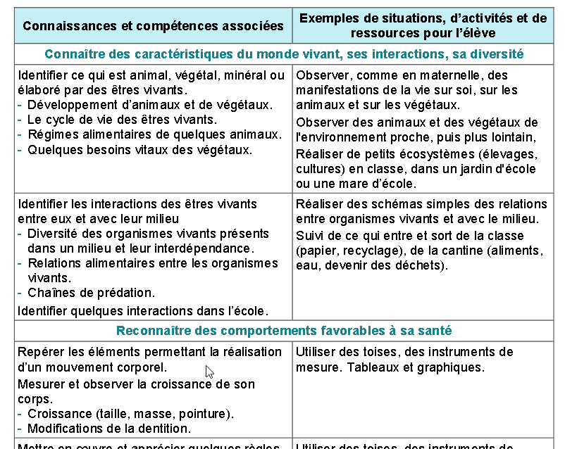
Démarche d’investigation en cycle 2: les mouvements corporels
Exemples d’activités
compétences
connaissances
BO n°31,
30 juillet 2020

Slide 11
https://cache.media.eduscol.education.fr/file/Le_monde_du_vivant/01/1/RA16_C2_QMON_1_inscrire_comment_reconnaitre_le_monde_vivant_N.D_555011.pdf

Slide 12
Démarche d’investigation en cycle 2: les mouvements corporels
Question:
Qu’est ce qui nous permet de bouger?
Vous représenterez l’intérieur du bras avec les différentes éléments qui permettent son mouvement.

Slide 13
Conceptions initiales: définition
Ce n’est pas le produit mais le processus d’une activité de construction mentale du réel, élaboration qui s’effectue à partir des informations que l’apprenant reçoit par l’intermédiaire de ses sens, mais aussi des relations qu’il entretient avec autrui, individus ou groupes, au cours de son histoire
Ensemble d’idées coordonnées et d’images cohérentes explicatives, utilisées par les apprenants pour raisonner face à des situations.
Modèles explicatifs dont on peut déceler uniquement leur manifestation.
Une conception, ce n’est pas ce qui émerge, c’est un modèle explicatif sous-jacent

Slide 14
Conceptions initiales: définition
Une conception est une structure sous-jacente
Une conception est un modèle explicatif
Une conception a une production à la fois individuelle et sociale
Une conception est évolutive

Slide 15
Le rôle des conceptions
Pour l’enseignant:
Connaître ses élèves : connaissances, raisonnement, erreurs.
Permettre de construire des situations d'apprentissage et/ou d'enseignement.
Evaluer notre enseignement en se posant la question : comment évoluent les conceptions des élèves au cours de l ’apprentissage ?
Pour les élèves
Réflexion sur ses connaissances
Prise de conscience des divergences d’opinions
Argumenter
Motiver les élèves

Slide 16
La recueil des conceptions initiales
Les différentes modalités de recueil:
-un dessin,
-oralement,
-questionnaire
-activités qui permettent aux élèves de s’exprimer
Différentes phases dans le recueil des conceptions:
-phase individuelle
-phase collective (=> conflit socio cognitif)

Slide 17
Conceptions d’élèves
Représenter l’intérieur du bras avec les éléments qui permettent son mouvement.

Slide 18
Confrontation des conceptions et choix de questions.
Questions qui pourraient émerger de la confrontation des conceptions:
Choix de la question (dite question productive ) par guidage par l’enseignant
Comment sont positionnés les os?
Qu’est ce qu’une articulation?
Y a-t-il du sang partout?
Comment sont positionnés les muscles?

Slide 19
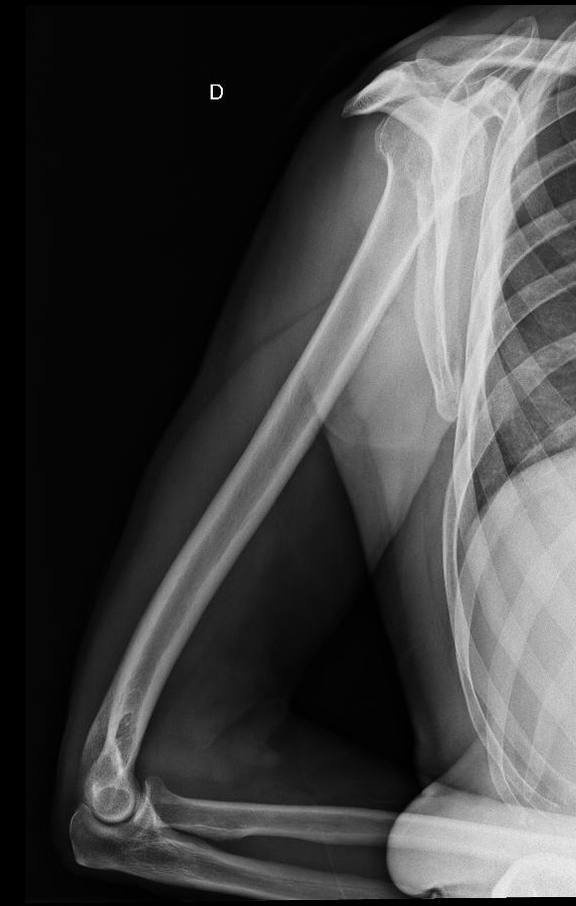
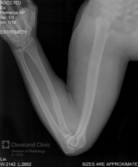
Question 1: Comment les os sont ils positionnés dans le bras pour permettre le mouvement?
Radiographie
Documents
Dissection

Slide 20
Bilan:
Les os sont durs et ne peuvent se plier ni se tordre.
Mais notre corps se plie au niveau des articulations, zone de jonction entre deux os.

Slide 21
Question 2: Comment est organisée une articulation?
Hypothèses:
1: les os s’emboitent et glissent entre eux,
2: les os sont tenus entre eux par les muscles
Investigation:
-dissection (pattes de grenouille ou de poulet)
-documents

Slide 22
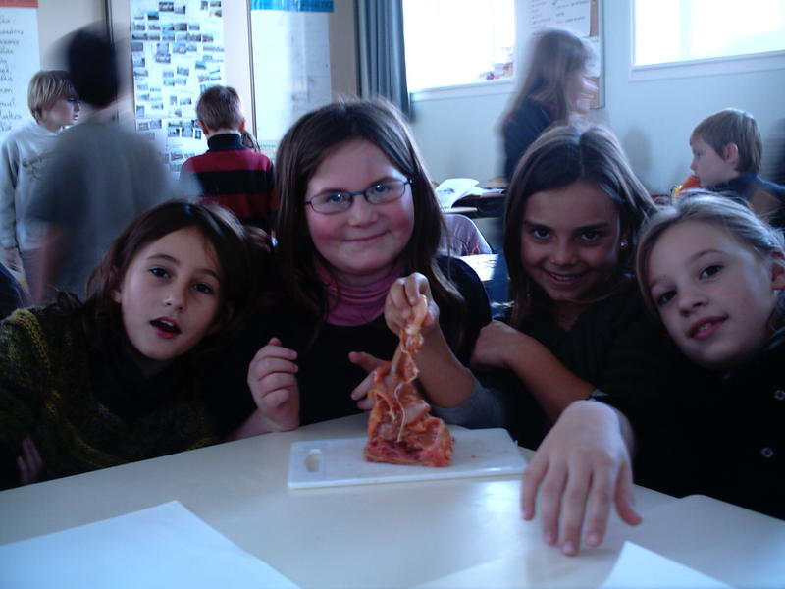
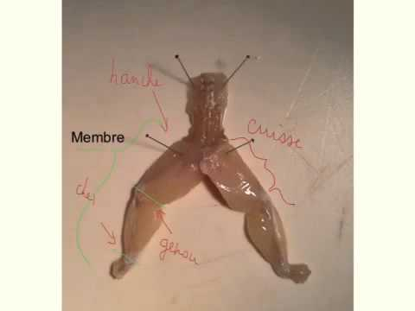
La dissection…
Vérification des hypothèses:
Hypothèse 1:
Protocole:
on enlève les muscles (ailes de poulet) pour laisser les os, et observer comment ils sont faits
Résultat attendu:
On s’attend à ce qu’ils soient de forme complémentaire comme sur les radios.
Hypothèse 2:
Protocole:
on enlève les muscles (pattes de grenouille) pour voir s’ils tiennent ensemble.
Résultat attendu:
On s’attend à ce qu’ils soient dissociés sans les muscles

Slide 23
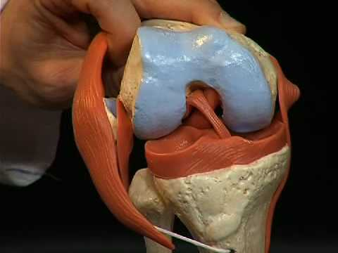
Hypothèse 1:
Dissection d’une patte de poulet:
Il faut enlever les muscles (la chair, c’est ce que l’on mange!) pour voir les os.
Casser les os pour voir leur forme
Résultats:
Les os ont des formes complémentaires et son lisses

Slide 24
Hypothèse 2:
Dissection:
Il faut enlever tous les muscles
Résultats:
Les os tiennent même sans les muscles, ils sont accrochés entre eux par de la « chaire » blanche.

Slide 25
Etude documentaire
1
2
4
3

Slide 26
Étude documentaire

Slide 27
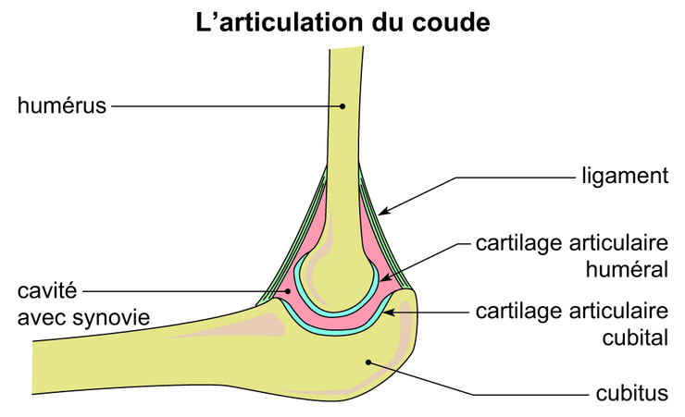
Au niveau d’une articulation, les os sont recouvert de cartilage lisse, et un liquide permet de faciliter le glissement.
Les os sont attachés entre eux grâce aux ligaments mais pas par les muscles.

Slide 28
Question 3: Quel est le rôle des muscles dans le mouvement?
Hypothèse: les muscles lorsqu’ils se contractent permettent de faire bouger les os.
Rappel sur la contraction d’un muscle…
muscle relaché (étiré)
muscle contracté (raccourci et épaissi)
Investigation: dissection

Slide 29
Comment les muscles font bouger les os?
Hypothèses:
-les muscles sont accrochés aux os.
-les muscles sont accrochés au niveau des articulations
Investigation:
-dissection
-réalisation d’une modèle

Slide 30
Phase d’investigation: La dissection…
https://pod.unistra.fr/inspe/svt-dissections/video/21814-svt-02-dissection-les-mouvements-corporels-la-dissection-de-la-patte-de-grenouille/

Slide 31
Phase d’investigation: le modélisation
Construction de maquette pour voir comment les muscles sont ils attachés aux os.
Construction avec:
-légos
-élastiques
-ficelles

Slide 33
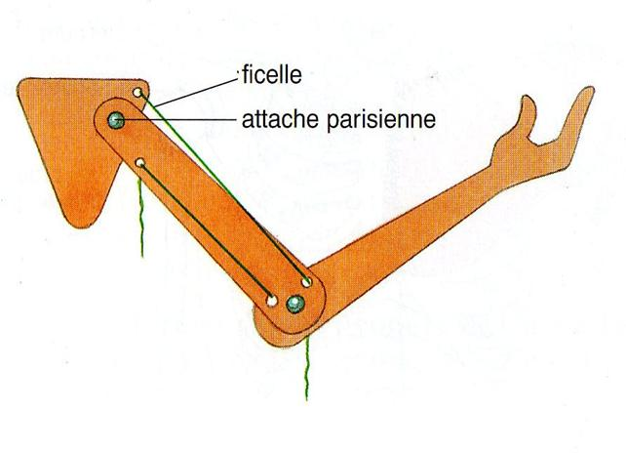
Phase d’investigation: le modélisation
Construction de maquette pour voir comment les os sont ils attachés.
Bonne attache permettant le mouvement du bras
Attache incorrecte car cela ne permet aucun mouvement
Le muscle permet le mouvement lorsqu’il est rattaché aux deux os de part et d’autre de l’articulation

Slide 34
Trace écrite:
Les muscles sont attachés au os, et lorsqu’ils se contractent, il tirent sur les os sur lesquels ils sont rattachés, d’où un mouvement.
Mais l’action des muscles est coordonnées, avec des muscles fléchisseurs et des muscles extenseurs.

Slide 35
Comment se fait la commande nerveuse?
Hypothèses:
-action du cerveau
-présence de nerf

Slide 36
Comment se fait la commande nerveuse?
Investigation:

Slide 37
Observer le comportement de la grenouille et compléter le tableau suivant:
Nous coupons | Nous observons que la grenouille réalise/ ne réalise pas le mouvement
Le cerveau
La moelle épinière
Le nerf qui relie la moelle épinière au muscle (=nerf moteur)

Slide 38
Observer le comportement de la grenouille et compléter le tableau suivant:
Nous coupons | Nous observons que la grenouille réalise/ ne réalise pas le mouvement
Le cerveau | Pas de mouvement
La moelle épinière | Pas de mouvement (œil bouge)
Le nerf qui relie la moelle épinière au muscle (=nerf moteur) | Pas de mouvement (œil bouge)

Slide 39
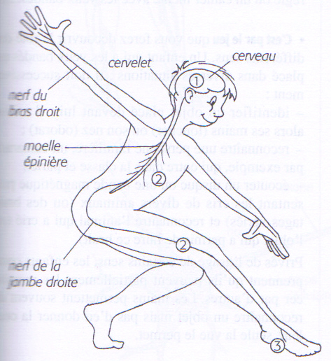
2
Danser!
1
3
3
4

Slide 40
1: réception d’une information venant de l’environnement
2: départ du message créé par le cerveau
3: le message est transmis par la moelle épinière et par les nerfs
4: les muscles de la jambe et du pied répondent en se contractant
2
Danser!
1
3
3
4

Slide 41
La démarche d’investigation

Slide 43
document sur la démarche d’investigation :
http://cache.media.eduscol.education.fr/file/Le_monde_du_vivant/01/3/RA16_C2_QMON_1_repere_mise_en_oeuvre_sequence_555013.pdf

Slide 44
Autre situation de départ
A la suite d’une séance de danse le professeur des écoles demande aux élèves de se représenter en train de danser:
1
2
3
Conceptions | Obstacles
membres arrondis | Pas de segmentation du membre

Slide 45
Comment utiliser les conceptions ?
Faire sans : ne pas les reconnaître, les ignorer parce qu’on les considère comme parasitaires et finalement les éviter
Faire avec : les faire s’exprimer comme point de départ sans les utiliser vraiment, comme simple motivation
Faire contre : les faire s’exprimer puis tenter de convaincre les enfants qu’ils se trompent et transmettre le véritable savoir
Faire avec pour aller contre : les faire s’exprimer, les confronter avec celles des autres élèves, les transformer tout en s’appuyant sur elles

Slide 46
L’évaluation
On évalue des compétences et pas uniquement des connaissances!

Slide 47
Pour aller plus loin …
Poursuivre par l’éducation à la santé:
-recherches sur les pathologies osseuses, ligamentaires, tendineuses
-bienfaits d’une pratique sportive physique saint, et danger de certaines pratiques extrêmes
Des exemples de notre environnement : les animaux sont des athlètes
-adaptation du squelette à la prédation par exemple

Slide 48
Le cahier d’expérience
Recueil des différents écrits…

Slide 49
La place de l’écrit
http://cache.media.eduscol.education.fr/file/Le_monde_du_vivant/01/5/RA16_C2_QMON_1_science_et_maitrise_de_la_langue_N.D_555015.pdf

Slide 50
Les différents types d’écrits
http://cache.media.eduscol.education.fr/file/Le_monde_du_vivant/01/5/RA16_C2_QMON_1_science_et_maitrise_de_la_langue_N.D_555015.pdf

Slide 51
Bibliographie:
« L'erreur, un outil pour enseigner » Jean-Pierre Astolfi ; Pratiques & enjeux pédagogiques ; ESF – 1997
« L’enseignement des sciences, comment faire pour que cela marche? »; Gerard De Vecchi, André Giordan, édition Delagrave Pédagogie et Formation
« les origines du savoir: des conceptions des apprenants aux concepts scientifiques, André Giordan et G. de Vecchi

